Slide 1
Беларускiя народныя
абрады

Slide 2
Абрады
Абрады-сукупнасць традыцыйных умоўных дзеянняў, што сімвалічна выражаюць і замацоўваюць адносіны людзей да прыроды і паміж сабой, іх паводзены ў важных жыццёвых сітуацыях, якія сістэматычна паўтараюцца. Абрады - састаўная частка традыцыйна- бытавой культуры народа. Утрымліваюць у сабе элементы песеннага, харэаграфічнага, драматычнага, дэкаратыўна-прыкладнога мастацтва. Зарадзіліся ў першабытным грамадстве, калі людзі імкнуліся заклінаннямі ўздзейнічаць на незразумелыя з'явы прыроды

Slide 3
Абрады
Абрады былі звязаны з гаспадарчай дзейнасцю, бытавымі ўмовамі, грамадскімі адносінамі і падзяляліся на каляндарна-вытворчыя (земляробчыя, паляўнічыя, жывёла гадоўчыя, рыбалоўныя), сямейна-бытавыя (вясельныя, радзіныя, пахавальныя), грамадскія і царкоўныя

Slide 4
Абрады
Большасць беларускіх абрадаў старажытнага паходжання ўзніклі на агульнай усходне-славянскай глебе. Старажытная абраднасць ляжыць у аснове калядавання, масленіцы, шчадравання, абрадаў купальскай ночы і інш. Многія абрады звязаны з культам продкаў (дзяды, радаўніца), расліннасці

Slide 5
Абрады
Асаблівасць беларускіх абрадаў - перапляценне ў іх аграрна-бытавых, язычніцкіх і хрысціянскіх элементаў. Царква імкнулася забараніць народныя абрады або прыстасаваць іх да патрэб рэлігійнага культу, асобным абрадам вяселля, радзін, пахавання і інш.. Надаць рэлігійны змест. Абрады ў аснове сваёй захавалі народную спецыфіку і нацыянальны каларыт, суправаджаемыя песнямі, танцамі, замовамі, карагодамі, пераапрананнямі (каза, жораў, дзед і інш.). У іх прысутнічаюць элементы тэатральнага дзеяння. 3 імі звязана сялянска-абрадавая паэзія

Slide 6
Абрады
3 цягам часу абрады страцілі першапачатковае значэнне, роля рэлігійных элементаў у іх паступова змяншалася, яны пераходзілі ў разрад гульняў, святочных забаў і захоўваліся пераважна ў вёсцы

Slide 7
Абрады зямельныя
Цыкал замацованных звычаямі ўмоўных сімвалічных дзеянняў, звязаных з працоўным годам земляроба. Узніклі ў першабытнам грамадстве ў перыяд развіцця земляробства. У сувязі з пастаяннай паўторнасцю сельскагаспадарчых работ і прыстасованасцю іх да пэўных дат або перыядаў земляробчыя абрады прынята называць каляндарнымі. Падзяляюцца на зімовыя - звязаны са святкаваннем каляд, масленіцы, грамніц; вясновыя - гуканне вясны, першы выхад у поле; летнія - звязаны са святкаваннем купалля, зажынак, дажынак; восеньскія - са святкаваннем спаса, багача, пакроваў. Яны напоўнены песнямі, танцамі, шуткамі. Народныя традыцыі надавалі ім сваеасаблівы каларыт і нацыянальную спецыфіку

Slide 8
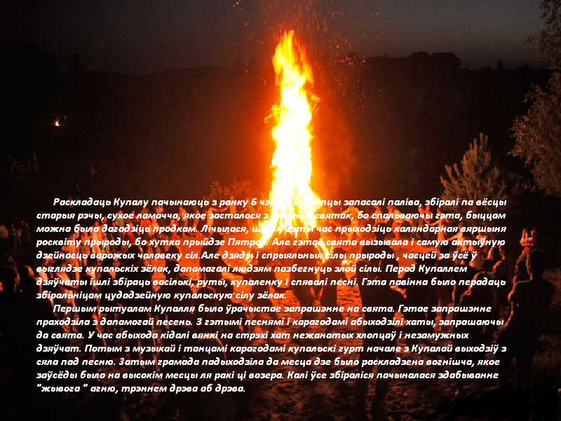
Купалле
Купалле

Slide 9
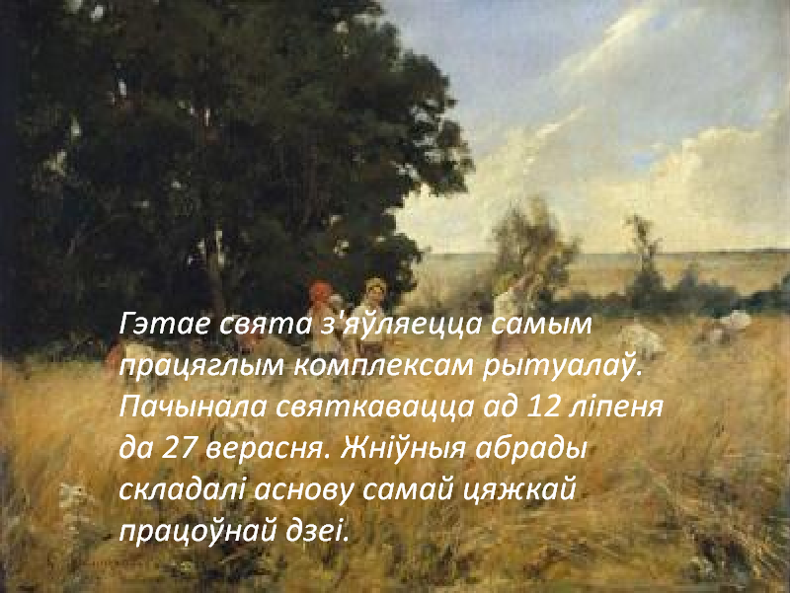
Жнiво

Slide 10
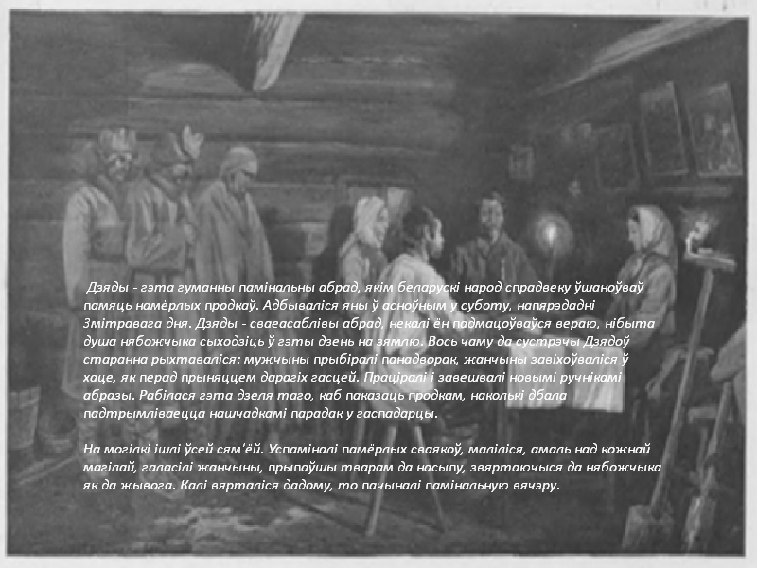
Дзяды

Slide 11
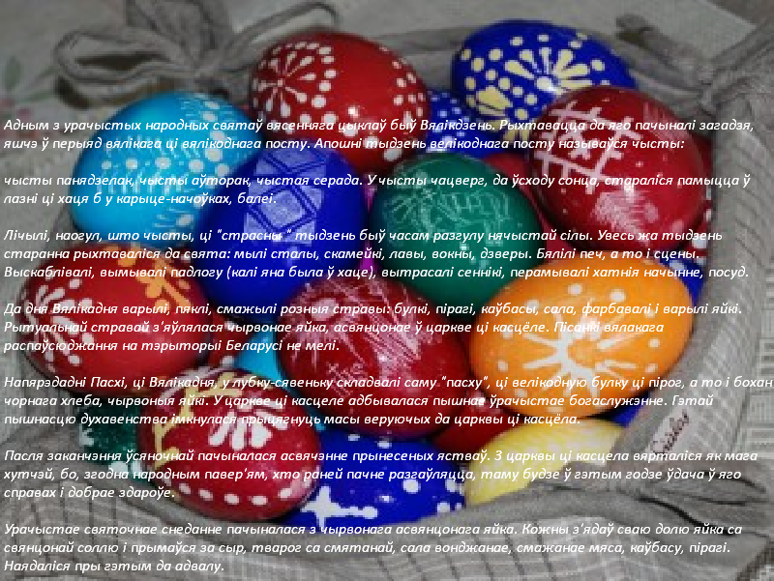
Вялiкдзень

Slide 12

Гуканне вясны

Slide 13
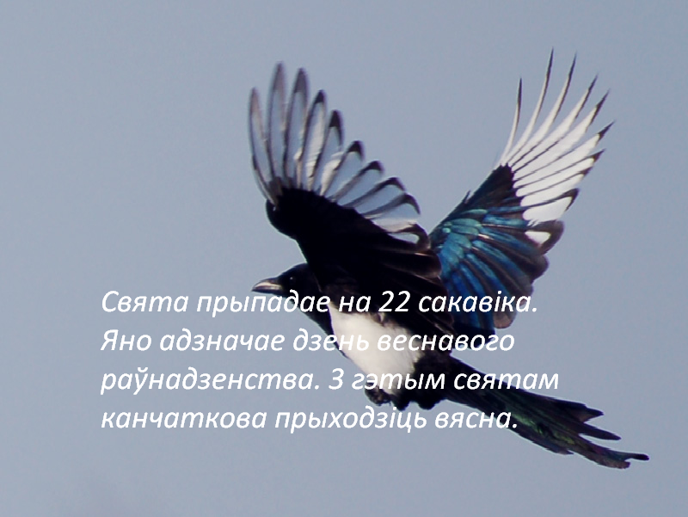
Саракi

Slide 14
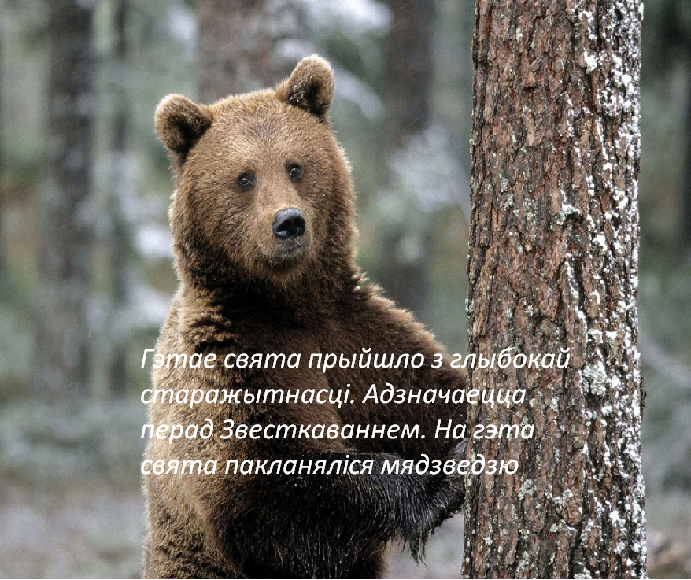
Камаедзiца

Slide 15
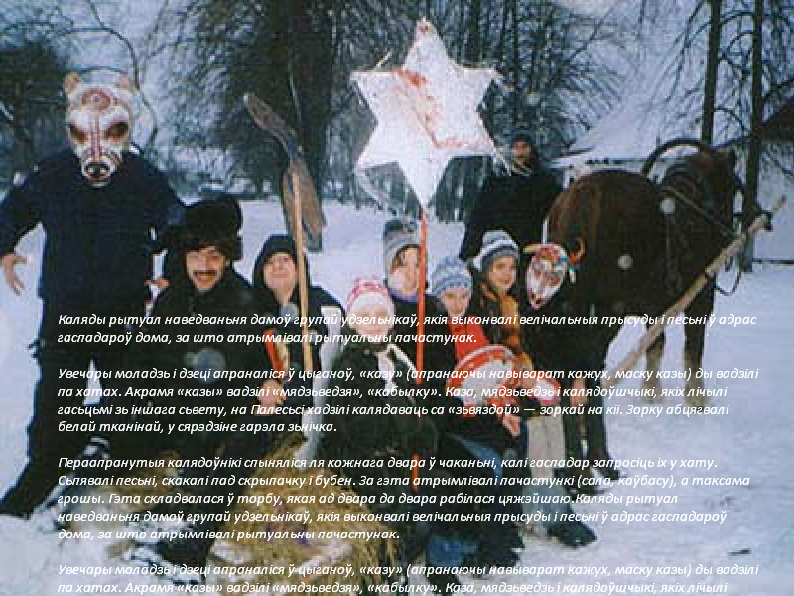
Каляды

Slide 16
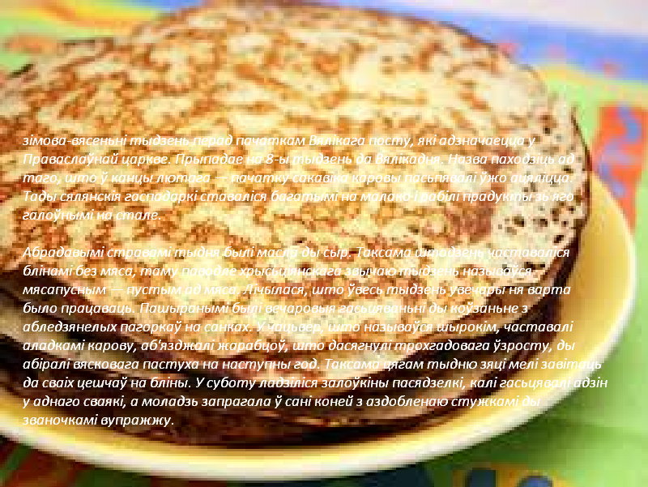
Масленiца

Slide 17
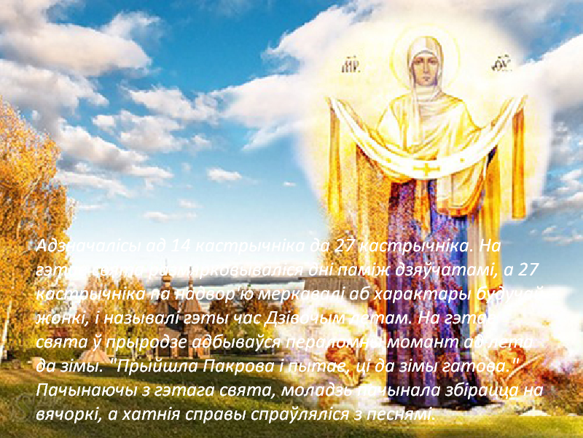
Пакровы

Slide 18
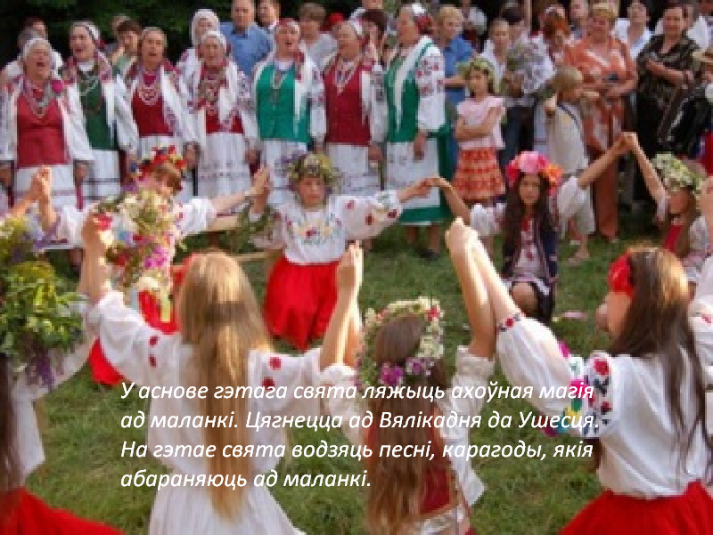
Пахаванне стралы

Slide 19
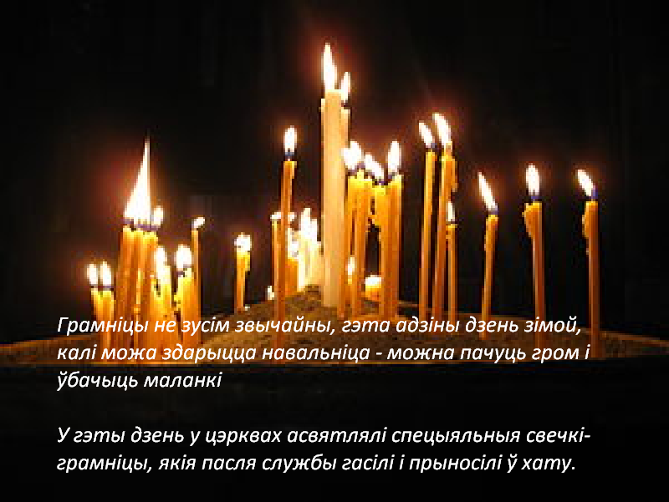
Грамнiцы

Slide 20
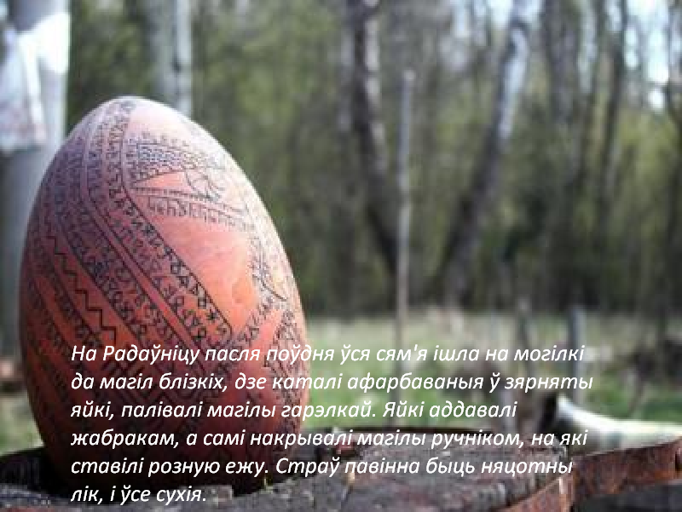
Радаўніца

Slide 21
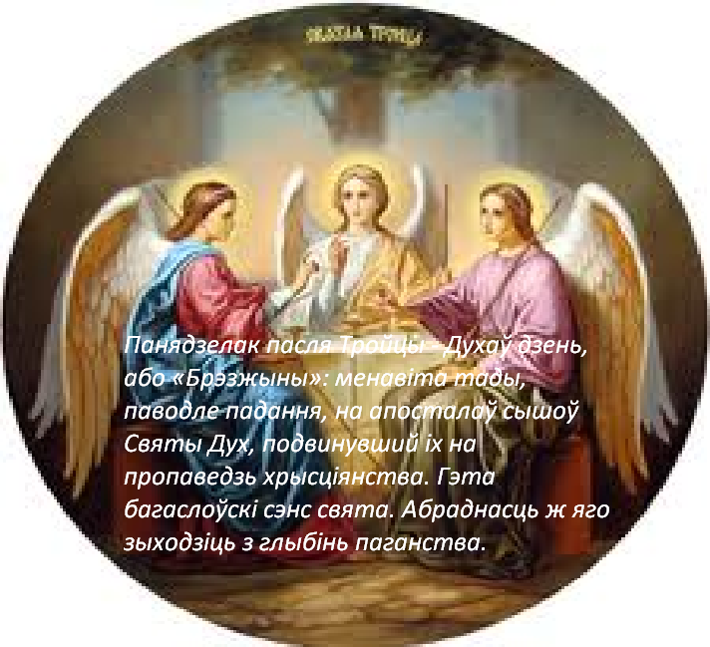
Сёмуха

Slide 22
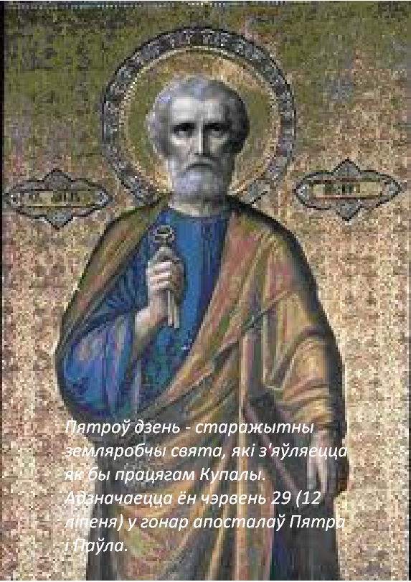
Пятро

Slide 23
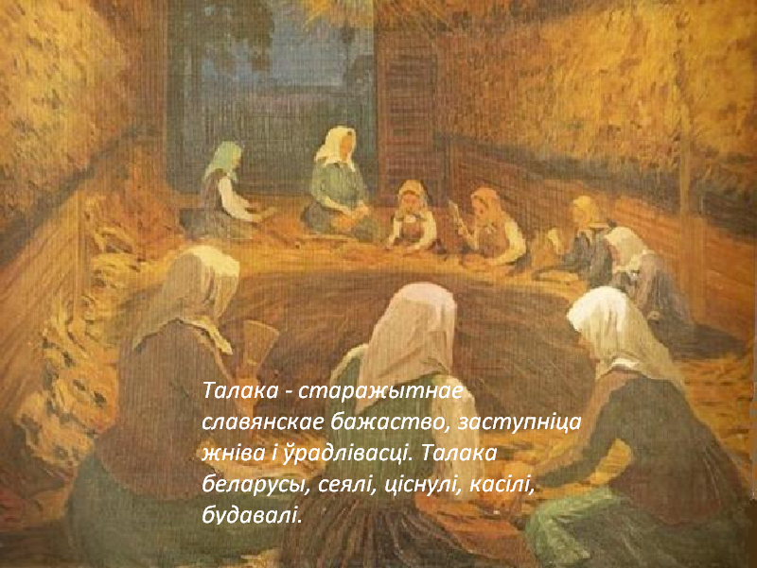
Талака

Slide 24
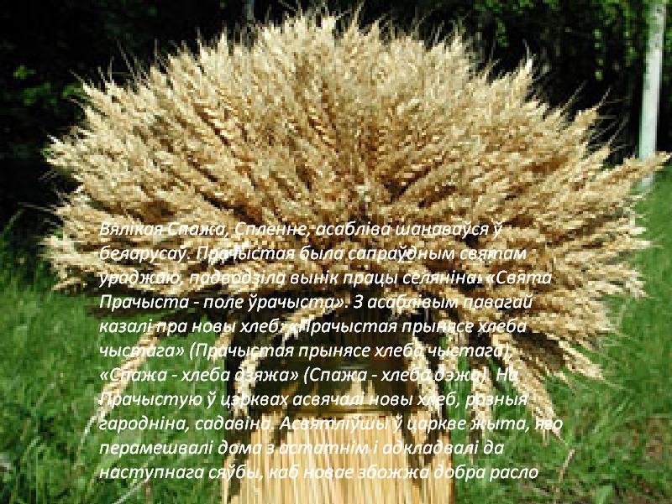
Дажынкi

